Slide 1
IT student simulator
Andrea Semančinová, Anna Spieglová, Josef Šubrt

Slide 2
Co je náš projekt?
2D pixelová hra s příběhem.
Postava chodí po mapě školy, chodí do tříd a plní úkoly.
Použité nástroje:
Engine: Godot
Jazyk: GDscript
Grafika: PixilArt
Hudba: FL studio
Stav:
1. ročník dokončen

Slide 3
Retrospektiva
Co se povedlo:
animace
úkoly
Co se nepovedlo:
character picker
adaptační kurz
Práce ve waterfall metodice
Změny?

Slide 4



Naše role
Andy
Anča
Pepa
Programátor, manažer
Artist, animace
Hudba, bug-testing

Slide 5
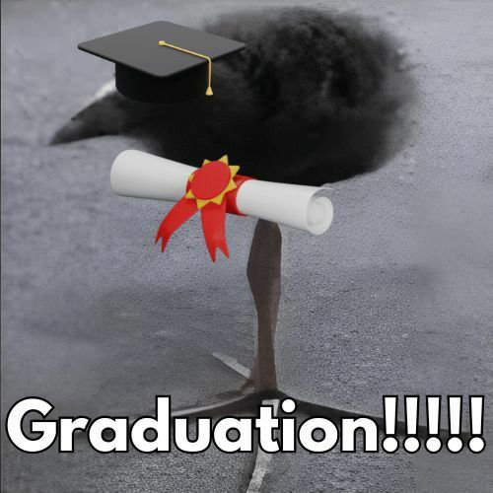
Plány do budoucna
další ročníky + maturita
více eventů
více úkolů/hodin
přidání npc + interakce
rozšíření mapy

Slide 6
Ukázka naší hry

Slide 7

Děkujeme za pozornost

